Slide 1
第一章
随机事件及其概率
§1.8 随机事件的独立性

Slide 2




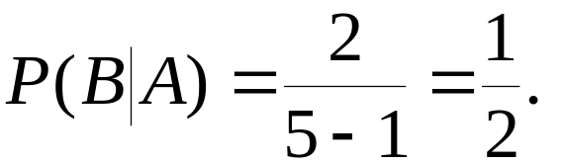

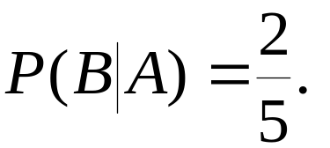

§1.8 随机事件的独立性
1.随机事件独立性的概念
[引例]袋中有5个球（3白2黑），从袋中依次取两球.
设 第一次取得白球;
第二次取得黑球.
① 对于无放回抽样：
② 对于有放回抽样：

Slide 3







§1.8 随机事件的独立性
 两个事件独立的定义

Slide 4





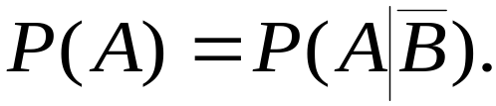
§1.8 随机事件的独立性
[定理1]

Slide 5

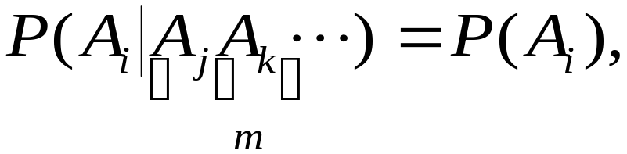

§1.8 随机事件的独立性
 有限个事件的独立

Slide 6



§1.8 随机事件的独立性
2. 独立情形的乘法定理
[定理2]
[定理3]

Slide 7





§1.8 随机事件的独立性
[例1] 排球比赛中规定“三局两胜”,若某队每局的获胜概率为0.6,求该队取胜的概率.

Slide 8


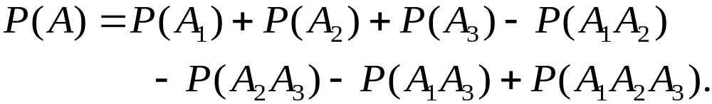
§1.8 随机事件的独立性
[例2 ] 加工一零件经过三道工序,设第一、二、三道工序的次品率分别为2％,3％,5％,假设各工序互不影响,求加工出来的零件的次品率.

Slide 9







§1.8 随机事件的独立性

Slide 10







§1.8 随机事件的独立性
[例3] (系统可靠性)一个电子元件能正常工作的概率叫做这个元件的可靠性;由若干个电子元件构成的系统能正常工作的概率叫做这个系统的可靠性.系统的可靠性除了与构成系统的各个元件的可靠性有关外,还与各元件之间的联结方式有关.
(1)

Slide 11





§1.8 随机事件的独立性
(2)

Slide 12

§1.8 随机事件的独立性
(3)
D
5

Slide 13
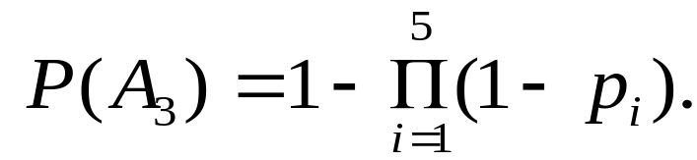
§1.8 随机事件的独立性

Slide 14


§1.8 随机事件的独立性
小 结
1. 独立性是概率论的重要概念.
2. 在实际问题中,事件的独立性通常是根据经验的直观想法判断的.
3. 独立情形的乘法定理：

Slide 15
§1.8 随机事件的独立性
思考题

Slide 16

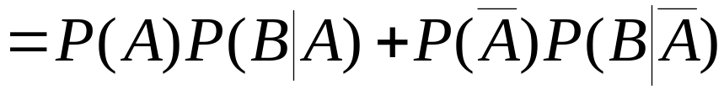



§1.8 随机事件的独立性
证：

